Slide 1






Giáo viên: Phạm Thị Thanh

Slide 2



Slide 3
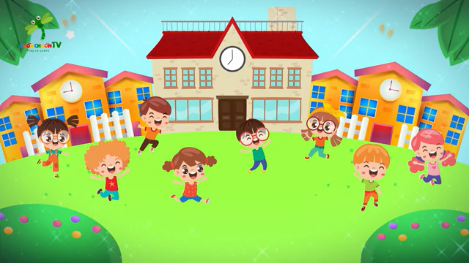


Slide 4


Slide 5

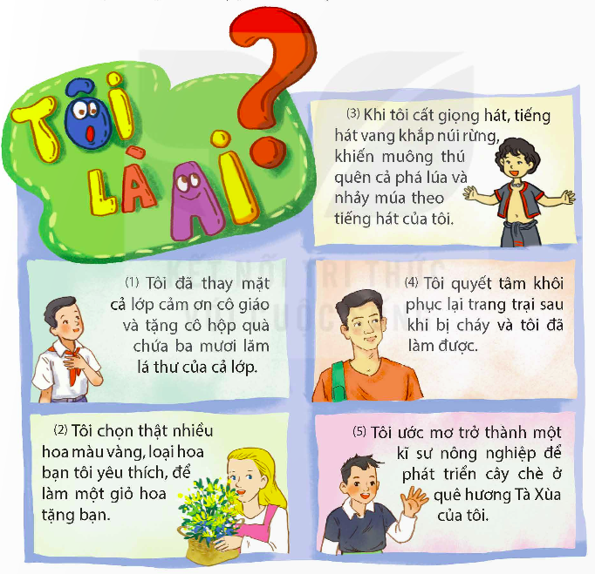
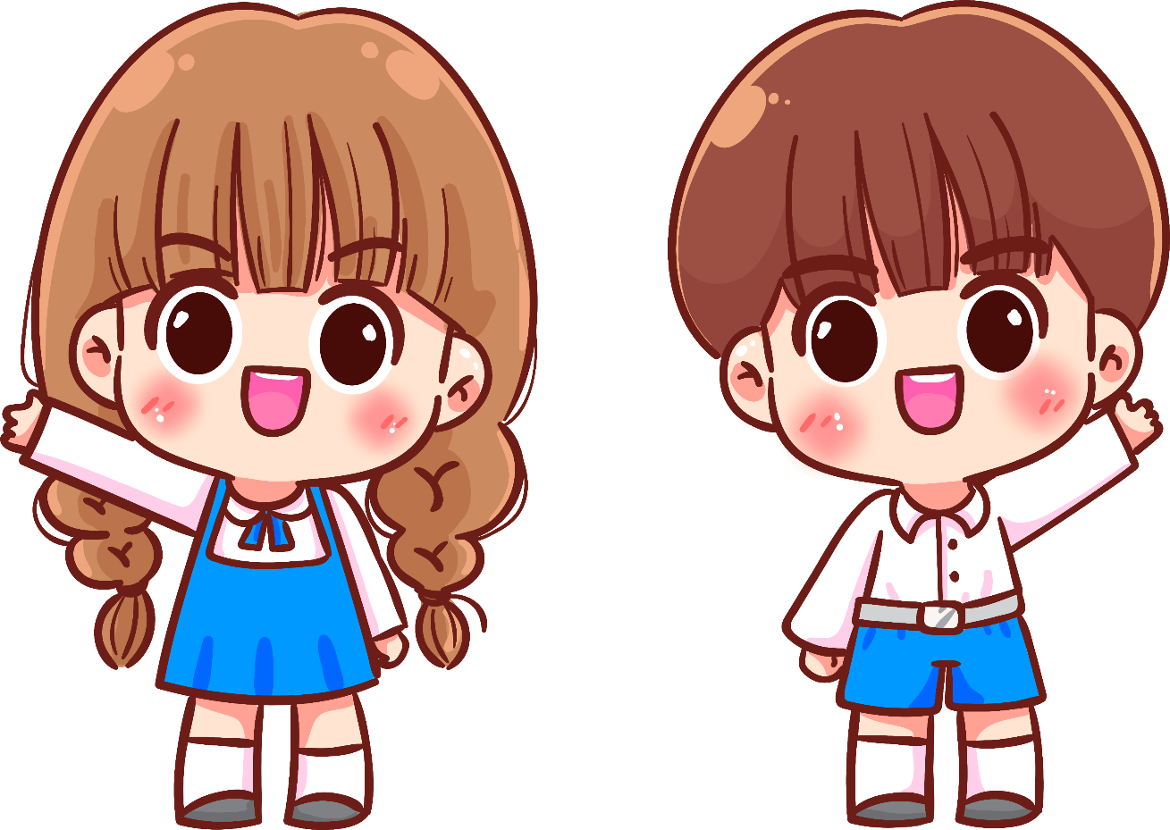
Dựa vào lời giới thiệu của mỗi nhân vật dưới đây, cho biết nhân vật đó là ai, xuất hiện trong câu chuyện nào đã học.

Slide 6





Slide 7

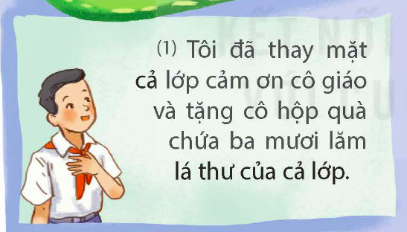
Tôi là Quang
trong câu chuyện Hộp quà màu xanh thiên thanh.

Slide 8
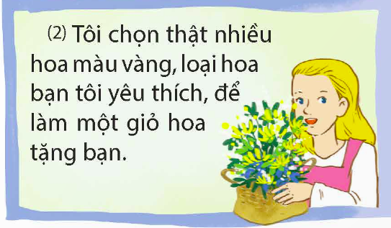
Tôi là Xu-i
trong câu chuyện Giỏ hoa tháng Năm.

Slide 9
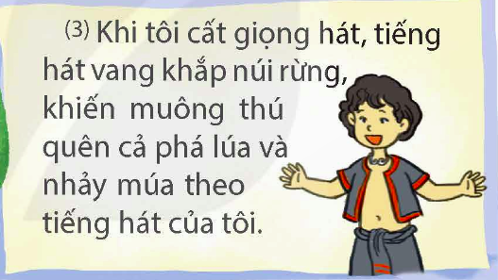
Tôi là Nai Ngọc
trong câu chuyện Tiếng hát của người đá.

Slide 10
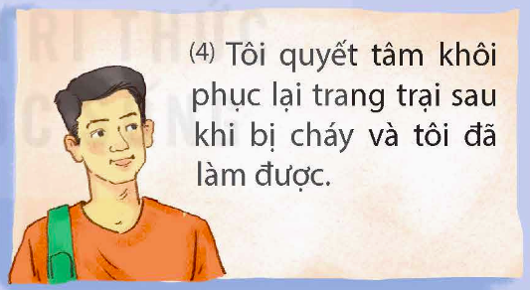
Tôi là Mát
trong câu chuyện Khu rừng của Mát.

Slide 11
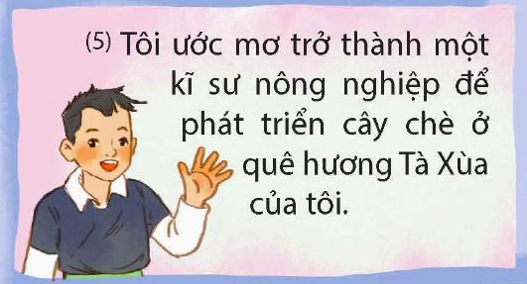
Tôi là
Thào A Sùng
trong câu chuyện Những búp chè trên cây cổ thụ.

Slide 12

Nêu nội dung chính của một trong những câu chuyện được nhắc tới ở bài tập 1.
Hộp quà màu thiên thanh.
Giỏ hoa tháng Năm.
Tiếng hát của người đá.
Khu rừng của Mát.
Những búp chè trên cây cổ thụ.

Slide 13
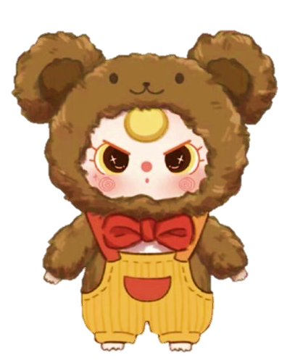
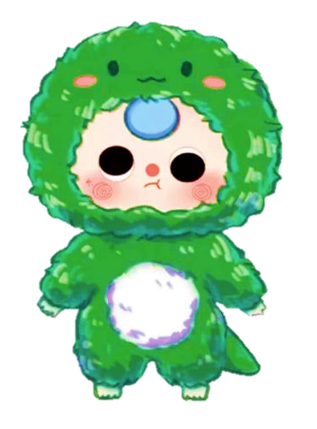


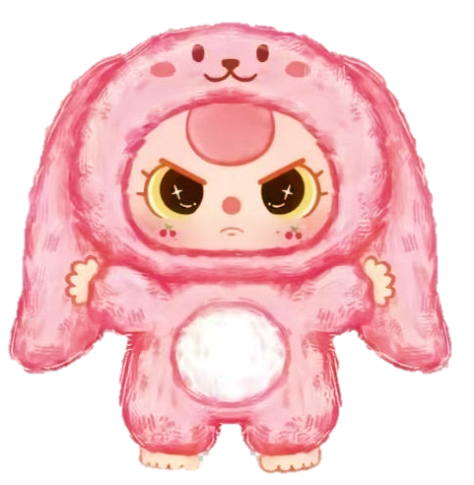
Bốc thăm và nêu nội dung

Slide 14

Nêu nội dung chính của câu chuyện Giỏ hoa tháng Năm.
Tình bạn là một phần đẹp đẽ của cuộc sống, cần hiểu đúng về tình bạn và biết cách giữ gìn tình bạn.
Notes:
Thầy/ cô click vào búp bê để trở lại trang chọn.

Slide 15
Nêu nội dung chính của câu chuyện Khu rừng của Mát.
Mỗi người nếu biết vượt qua khó khăn, thất bại trong cuộc sống sẽ thành công trong tương lai.

Slide 16
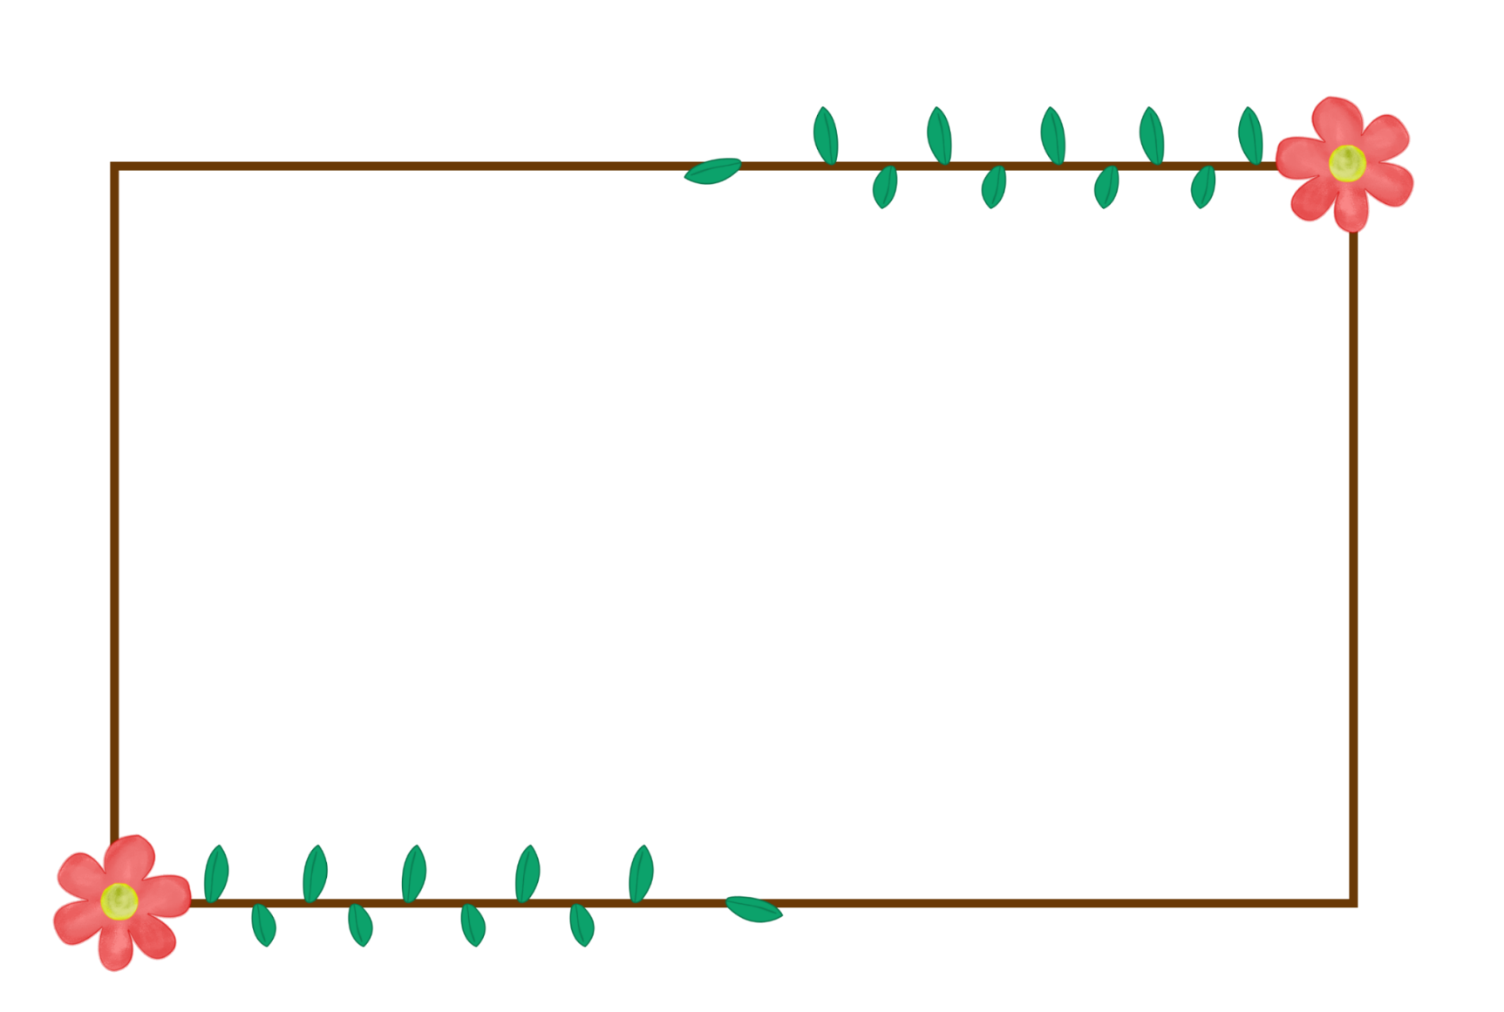
Nêu nội dung chính của câu chuyện Tiếng hát của người đá.
Những hành động, việc làm của chú bé người đá trong câu chuyện cổ tích thể hiện tình yêu đối với cuộc sống và con người.

Slide 17

Nêu nội dung chính của câu chuyện Hộp quà màu thiên thanh.
Ca ngợi tình cảm gắn bó cô trò, thể hiện lòng biết ơn của các bạn học sinh với công lao dạy dỗ của các thầy giáo, cô giáo.

Slide 18
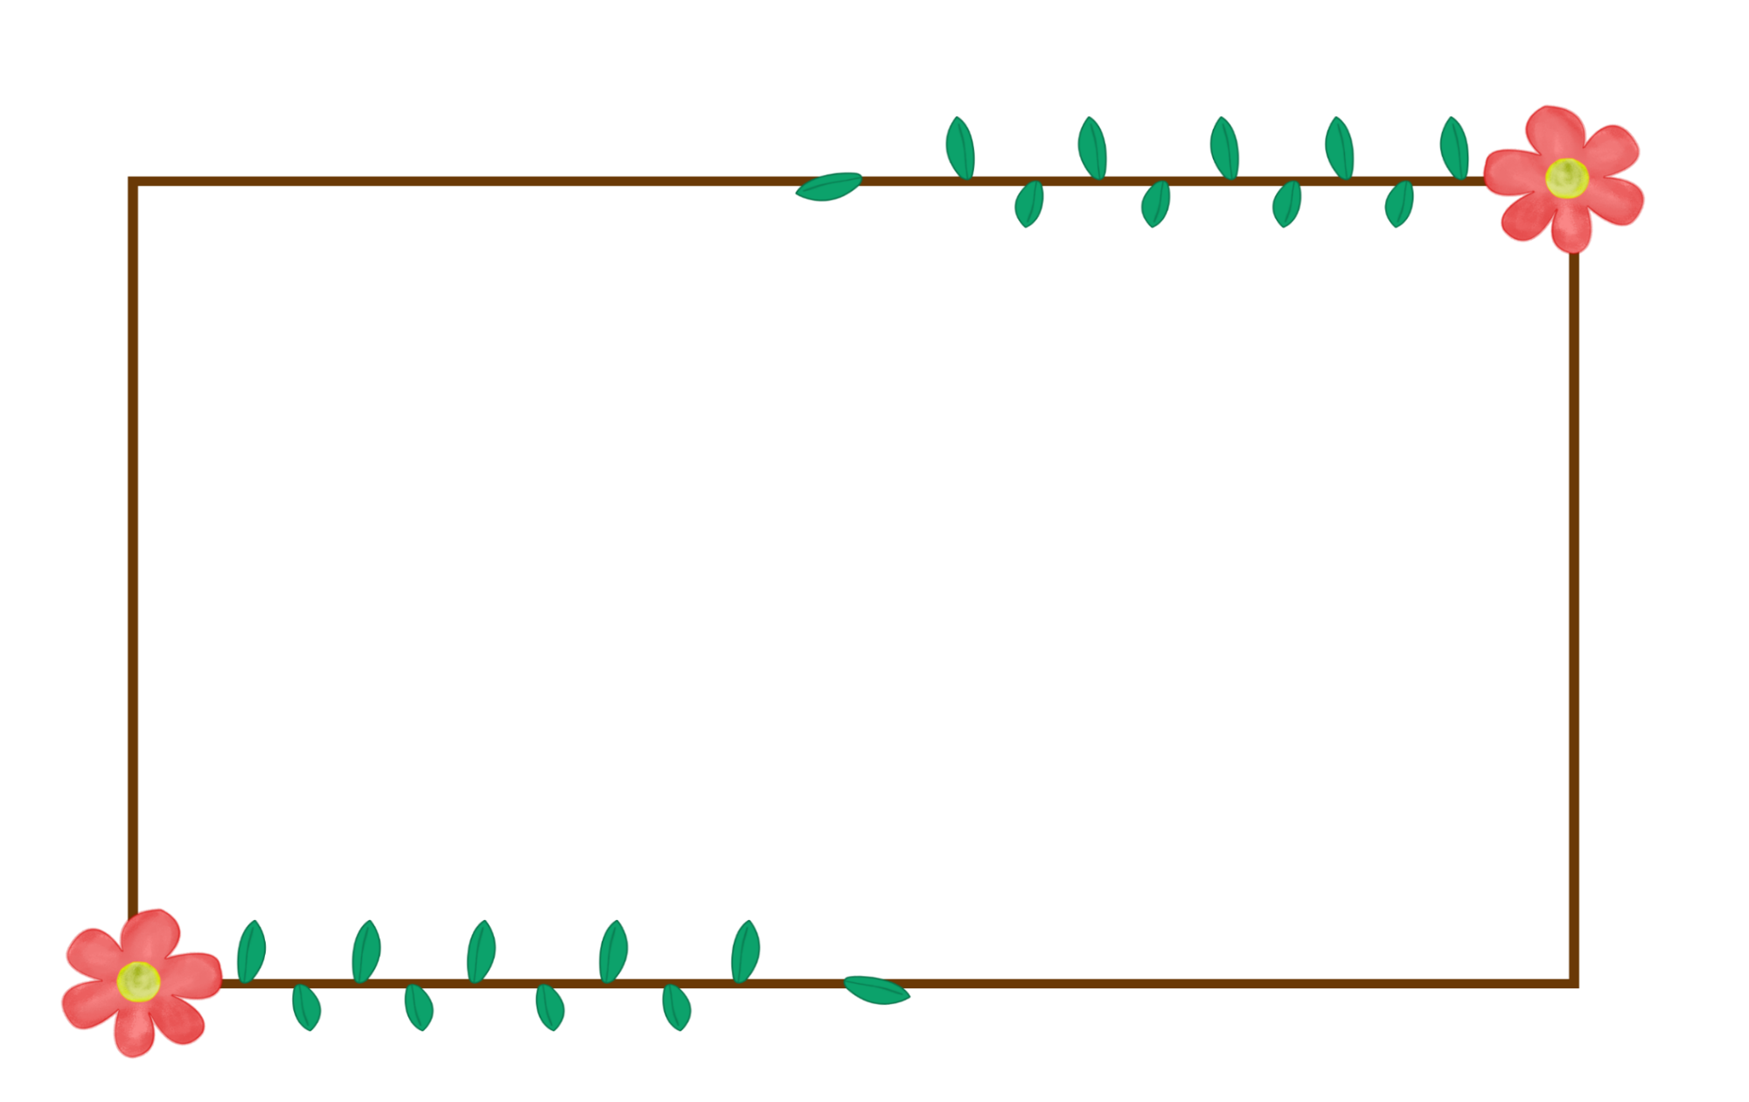
Nêu nội dung chính của câu chuyện Những búp chè trên cây cổ thụ.
Mỗi vùng miền đều có những sản vật đặc trưng, mang đậm dấu ấn của vùng miền đó. Hiểu biết và tự hào về sản vật, có ý thức phát triển sản vật chính là một trong những biểu hiện của tình yêu quê hương.

Slide 19
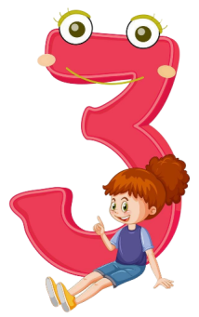
Trong đoạn văn dưới đây, câu nào là câu đơn, câu nào là câu ghép? Xác định các vế của những câu ghép vừa tìm được.
(1) Mùa đông, rùa ngại rét. (2) Gió cứ thổi vù vù. (3) Rùa đợi đến mùa xuân. (4) Mùa xuân nhiều hoa, nhưng mùa xuân vẫn là đứa em của mùa đông. (5) Mưa phùn vẫn cứ lai rai và gió bấc vẫn thút thít ở các khe núi. (6) Rùa lại đợi đến hè. (7) Mùa hè tạnh ráo. (8) Cây cối có nhiều quả chín thơm tho. (9) Nhưng cái nóng cứ hầm hập. (10) Cả ngày, bụi cuốn mịt mùng. (11) Hễ cơn dông đến thì đất đá lại như sôi lên, nước lũ đổ ào ào.
(Theo Võ Quảng)

Slide 20

Đọc đoạn văn.
Xác định câu nào là câu đơn, câu nào là câu ghép.
Xác định các vế của những câu ghép vừa tìm được.

Slide 21


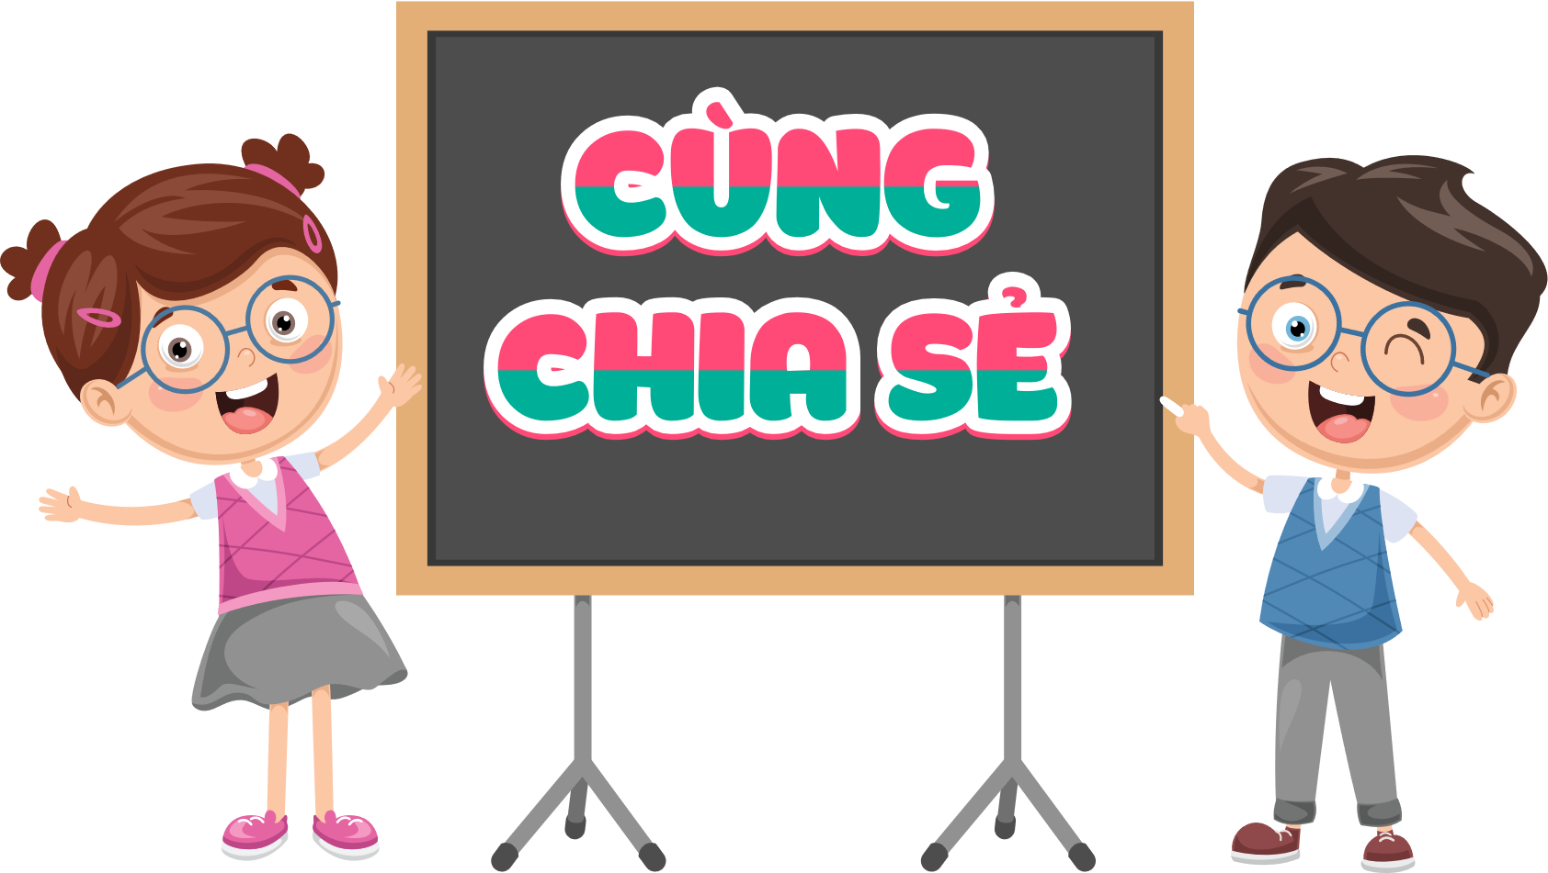

Slide 22
Trong đoạn văn dưới đây, câu nào là câu đơn?
(1) Mùa đông, rùa ngại rét. (2) Gió cứ thổi vù vù. (3) Rùa đợi đến mùa xuân. (4) Mùa xuân nhiều hoa, nhưng mùa xuân vẫn là đứa em của mùa đông. (5) Mưa phùn vẫn cứ lai rai và gió bấc vẫn thút thít ở các khe núi. (6) Rùa lại đợi đến hè. (7) Mùa hè tạnh ráo. (8) Cây cối có nhiều quả chín thơm tho. (9) Nhưng cái nóng cứ hầm hập. (10) Cả ngày, bụi cuốn mịt mùng. (11) Hễ cơn dông đến thì đất đá lại như sôi lên, nước lũ đổ ào ào.
(Theo Võ Quảng)

Slide 23
Trong đoạn văn dưới đây, câu nào là câu ghép?
(1) Mùa đông, rùa ngại rét. (2) Gió cứ thổi vù vù. (3) Rùa đợi đến mùa xuân. (4) Mùa xuân nhiều hoa, nhưng mùa xuân vẫn là đứa em của mùa đông. (5) Mưa phùn vẫn cứ lai rai và gió bấc vẫn thút thít ở các khe núi. (6) Rùa lại đợi đến hè. (7) Mùa hè tạnh ráo. (8) Cây cối có nhiều quả chín thơm tho. (9) Nhưng cái nóng cứ hầm hập. (10) Cả ngày, bụi cuốn mịt mùng. (11) Hễ cơn dông đến thì đất đá lại như sôi lên, nước lũ đổ ào ào.
(Theo Võ Quảng)

Slide 24
Xác định các vế của những câu ghép vừa tìm được.
(4) Mùa xuân nhiều hoa, nhưng mùa xuân vẫn là đứa em của mùa đông.
(5) Mưa phùn vẫn cứ lai rai và gió bấc vẫn thút thít ở các khe núi.
(11) Hễ cơn dông đến thì đất đá lại như sôi lên, nước lũ đổ ào ào.
Vế 1
Vế 2
Vế 1
Vế 2
Vế 1
Vế 2
Vế 3

Slide 25

Chọn một vế câu ở A và một vế câu ở B, thêm kết từ hoặc cặp từ hô ứng để tạo câu ghép.
A
B
Mặt trời lên cao
khung cảnh xung quanh mờ mịt, không còn nhìn rõ mặt người.
Sương xuống dày đặc
những bông lan vẫn e ấp giữ nụ cười chúm chím.
Trong vườn, những bông hồng đã nở rộ, tỏa hương ngào ngạt
chiếc bóng ngắn lại.

Slide 26
Thêm kết từ hoặc cặp từ hô ứng để tạo câu ghép.
Mặt trời lên cao
chiếc bóng ngắn lại.
- Mặt trời càng lên cao, chiếc bóng càng ngắn lại.
- Khi mặt trời lên cao thì chiếc bóng ngắn lại.
- Mặt trời lên cao nên chiếc bóng ngắn lại.

Slide 27
Thêm kết từ hoặc cặp từ hô ứng để tạo câu ghép.
Sương xuống dày đặc
khung cảnh xung quanh mờ mịt, không còn nhìn rõ mặt người.
- Vì sương xuống dày đặc nên khung cảnh xung quanh mờ mịt, không còn nhìn rõ mặt người.
- Khi sương xuống dày đặc thì khung cảnh xung quanh mờ mịt, không còn nhìn rõ mặt người.

Slide 28
Thêm kết từ hoặc cặp từ hô ứng để tạo câu ghép.
Trong vườn, những bông hồng đã nở rộ, tỏa hương ngào ngạt
những bông lan vẫn e ấp giữ nụ cười chúm chím.
- Trong vườn, những bông hồng đã nở rộ, toả hương ngào ngạt nhưng những bông lan vẫn e ấp giữ nụ chúm chím.
- Dù trong vườn, những bông hồng đã nở rộ, toả hương ngào ngạt nhưng những bông lan vẫn e ấp giữ nụ chúm chím.

Slide 29



Thêm kết từ và vế câu thay cho bông hoa để tạo câu ghép.
Nếu em chọn một sản vật quê hương để giới thiệu với bạn bè
nên tôi luôn háo hức mong đến giờ ông kể chuyện.
Tuy những hạt gạo bé nhỏ, giản dị

Slide 31
Thêm kết từ và vế câu thay cho bông hoa để tạo câu ghép.
Nếu em chọn một sản vật quê hương để giới thiệu với bạn bè
thì em sẽ chọn món mì quảng thơm ngon.
b) nên tôi luôn háo hức mong đến giờ ông kể chuyện.
b) Ông tôi có một kho tàng những câu chuyện thú vị nên tôi luôn háo hức mong đến giờ ông kể chuyện.
c) Tuy những hạt gạo bé nhỏ, giản dị
c) Tuy những hạt gạo bé nhỏ, giản dị nhưng thiếu chúng con người khó có thể thay thế bằng lương thực nào tốt hơn.

Slide 32



Chia sẻ bài học với người thân.
Chuẩn bị bài học mới.

Slide 33



